Slide 1
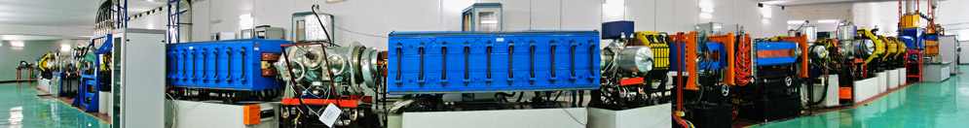
基于重离子储存环原子核质量精确测量
及天体核合成若干问题
2021年湖州暑期讲习班，上海 2021-7-22
1. 原子核质量测量的科学意义
2. 实验测量的基本原理和方法
3. 新型等时性质谱术(Bρ-recognized IMS)
4. CSR核质量测量与天体核合成若干问题研究
张玉虎
中科院近代物理研究所

Slide 2

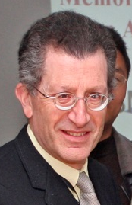
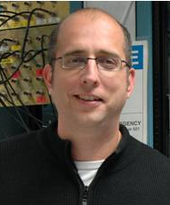










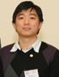


原子核质量测量国际合作组
Yu. A. Litvinov
G. Audi
GSI
RIKEN
Domestic
MPIK
Orsay
MSU
H. Schatz
B. A. Brown
T. Uesaka
K.Blaum
B. H. Sun
F. R. Xu
Y. Sun
Notes:
We established an active international collaboration, including some famous or experienced scientists deeply involved in program. We have worked together on developing the experimental techniques and setups, conducting experiments, analyzing data, and publishing papers.

Slide 3



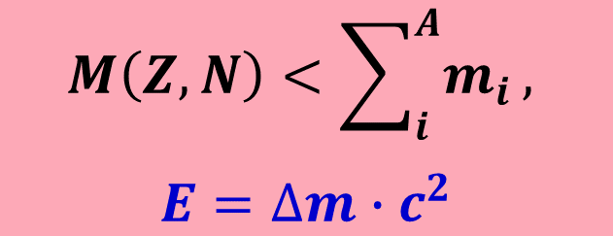
1. 原子核质量测量的科学意义
$$M\left(Z,N\right)<\sum_{i}^{A}{m_{i}},$$
$$E=∆m∙c^{2}$$
量子多体
复杂系统
原子核的
基本参量
= N× + Z × － 结合能
核结构：壳及其演化，对能及能隙，
核模型，质量公式，形状 …
核天体：r-process, rp-process …
核内
有效
相互
作用
Notes:
质量：基本性质，反映核力
理论预言：8000；发现：3000；
如果精确描述核力，利用多体理论，可以预言所有原子核的所有性质。

Slide 4
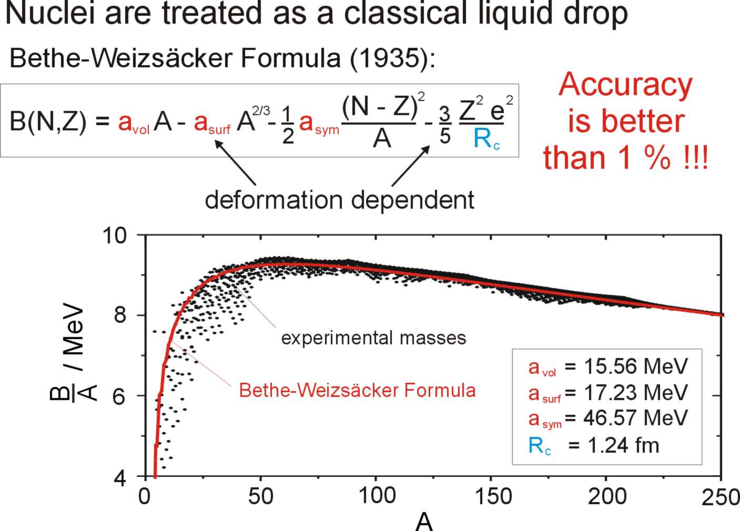
1935-1936 H.A. Bethe, C.F. von Weizsäcker

Slide 5
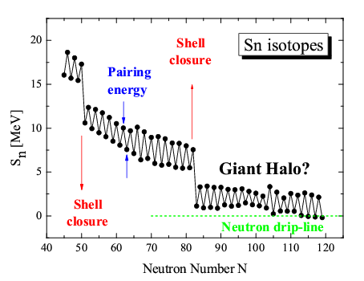
1. 原子核质量测量的科学意义
原子核的幻数与对力
原子核的形变
S_{n} = B(Z,N) – B(Z,N-1)
S_{2n} = B(Z,N) – B(Z,N-2)
N = 126 shell closure
Notes:
质量：基本性质，反映核力
理论预言：8000；发现：3000；
如果精确描述核力，利用多体理论，可以预言所有原子核的所有性质。

Slide 6
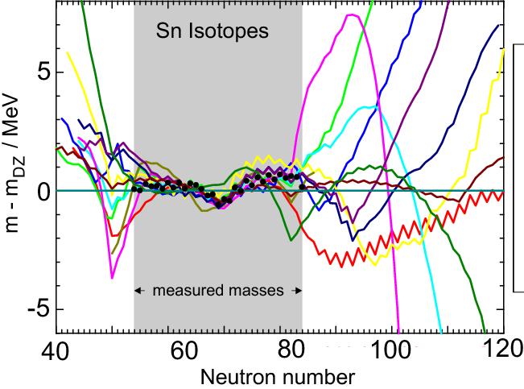
1. 原子核质量测量的科学意义
检验核质量模型
Notes:
质量：基本性质，反映核力
理论预言：8000；发现：3000；
如果精确描述核力，利用多体理论，可以预言所有原子核的所有性质。

Slide 7
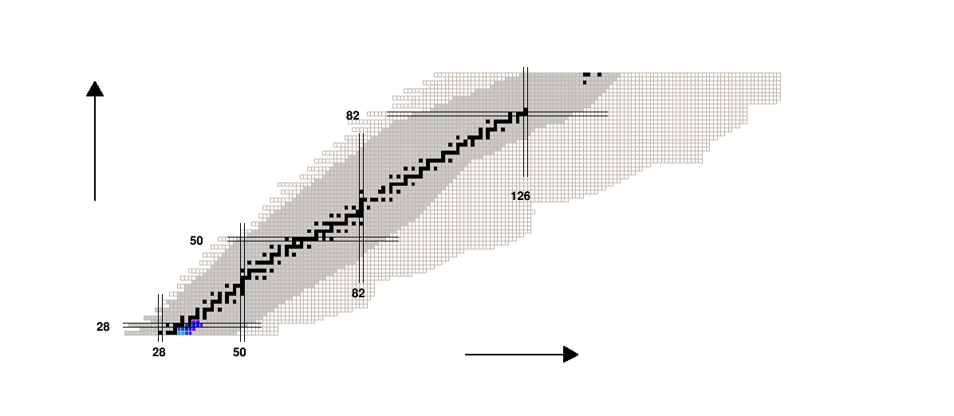
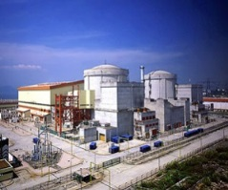

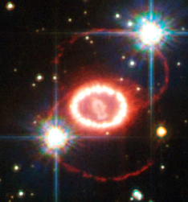

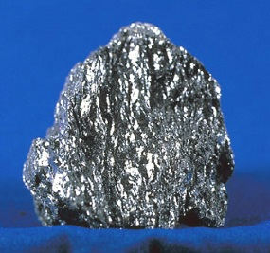
从 Fe 到 U 重元素的产生场所和物理机制
r-process for heavy element synthesis in the Universe
U
Au
Temperature
Density
Time
Scenarios
Mass
Half-life
Decay mode
Reaction rate
s-process
r-process
Fe
Neutron Number

Slide 8
Current status of experimental nuclear masses
质量已知核素
已发现质量未知核素
理论预言但未发现的核素
质子数 Z
原子核数目：
预言存在 7000-9000
发现 ~3300
质量已知 ~2500
误差<100keV ~2300
中子数 N

Slide 9
1. 原子核质量测量的科学意义
量子、多体、复杂系统⇨独特的层次⇨涉及系列科学问题
超重核
晕核
多种研究触及一个问题
一个结果触及多个问题
在一个剧场 “PK”
在多个舞台“表演”

Slide 10
2.实验测量的基本原理和方法
直
接
测
量
与
间
接
测
量
1950-60： Development of magnetic and electric
sector-field separators
Q-Value Measurements
1960-80： Mattauch-Herzog mass-spectrometer
(quite low resolving power )
1980-90： Time-of-Flight spectrometers
(quite low accuracy)
1990-Today：Penning traps, storage rings, MR-ToF

Slide 11
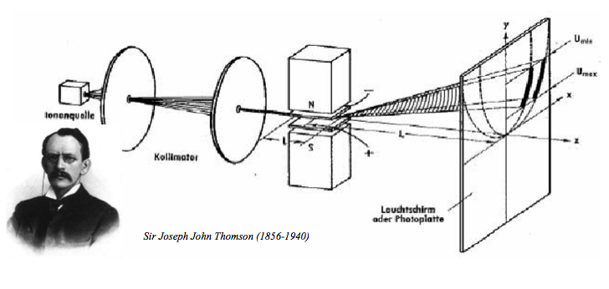
1913 - J. Thompson, Discovery of Isotopes
(Nobel prize 1906)

Slide 12
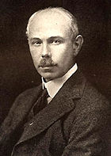
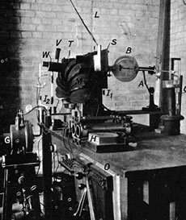
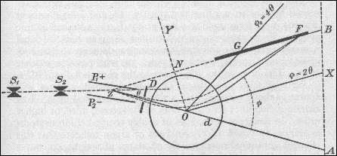

1915-1925 – F.W. Aston Mass defect
(Nobel prize 1922)
Francis William Aston (1875-1945)
Aston's mass spectra for neon and chlorine, results from the first mass spectrograph in 1920

Slide 13
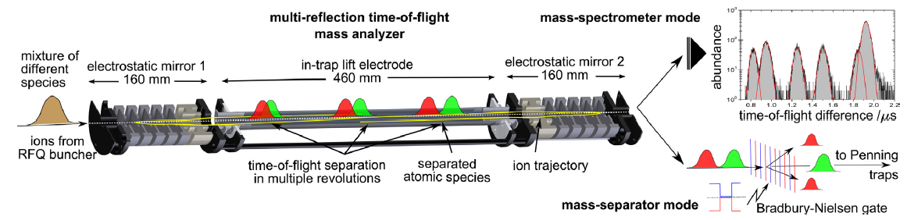
2.实验测量的基本原理和方法
Bρ-ToF
潘宁阱
储
存
环
MR-ToF

Slide 14
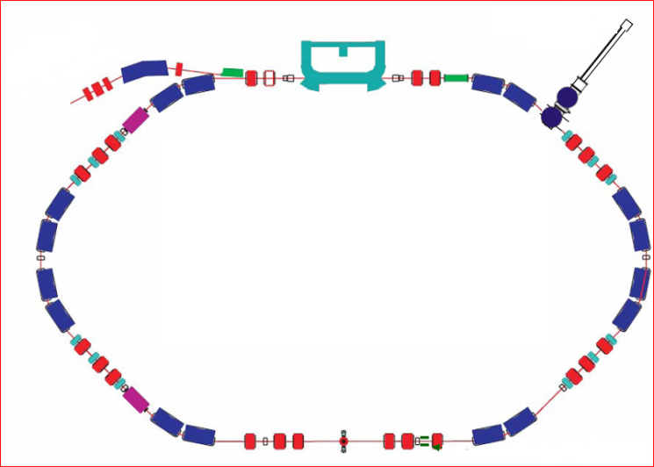
2.实验测量的基本原理和方法
不同的精度可解决不同层次的重要物理问题
存储环
（短寿命，10⁻⁵~ 10⁻⁷）
研究的物理 | 质量精度
普通物理与化学 | ≤ 10⁻⁵
核结构物理 | ≤ 10⁻⁶
核天体物理 | ≤ 10⁻⁷
弱相互作用 | ≤ 10⁻⁸
基本常数 中微子物理 | ≤ 10⁻⁹
CPT 检验 | ≤ 10⁻¹⁰
QED检验 | ≤ 10⁻¹¹
离子阱
（长寿命，10⁻⁷~ 10⁻¹¹）

Slide 15



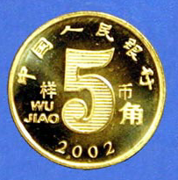

2.实验测量的基本原理和方法
10⁻⁵
10⁻⁶
10⁻⁷
10⁻⁸
280,000 kg

Slide 16
2.实验测量的基本原理和方法
技术特点
来自 Zachary Paul Meisel
博士论文 2015，MSU

Slide 17
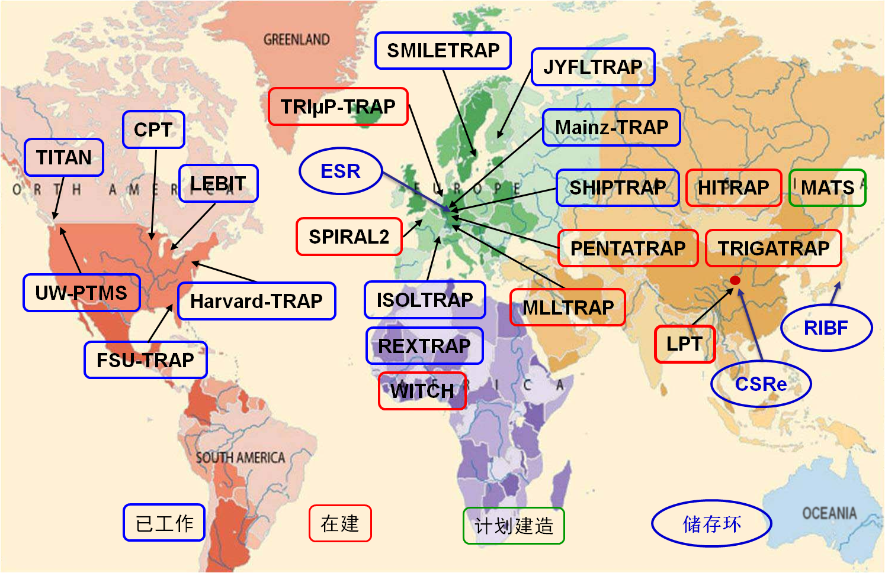
2.实验测量的基本原理和方法
ESR
CSR
两种方法互补（十几台离子阱，2个存储环装置）
离子阱技术：精度高（10⁻⁷-10⁻¹¹ ）但受制于短寿命及产额
存储环技术：精度适中
特别有利于短寿命、低产额

Slide 18
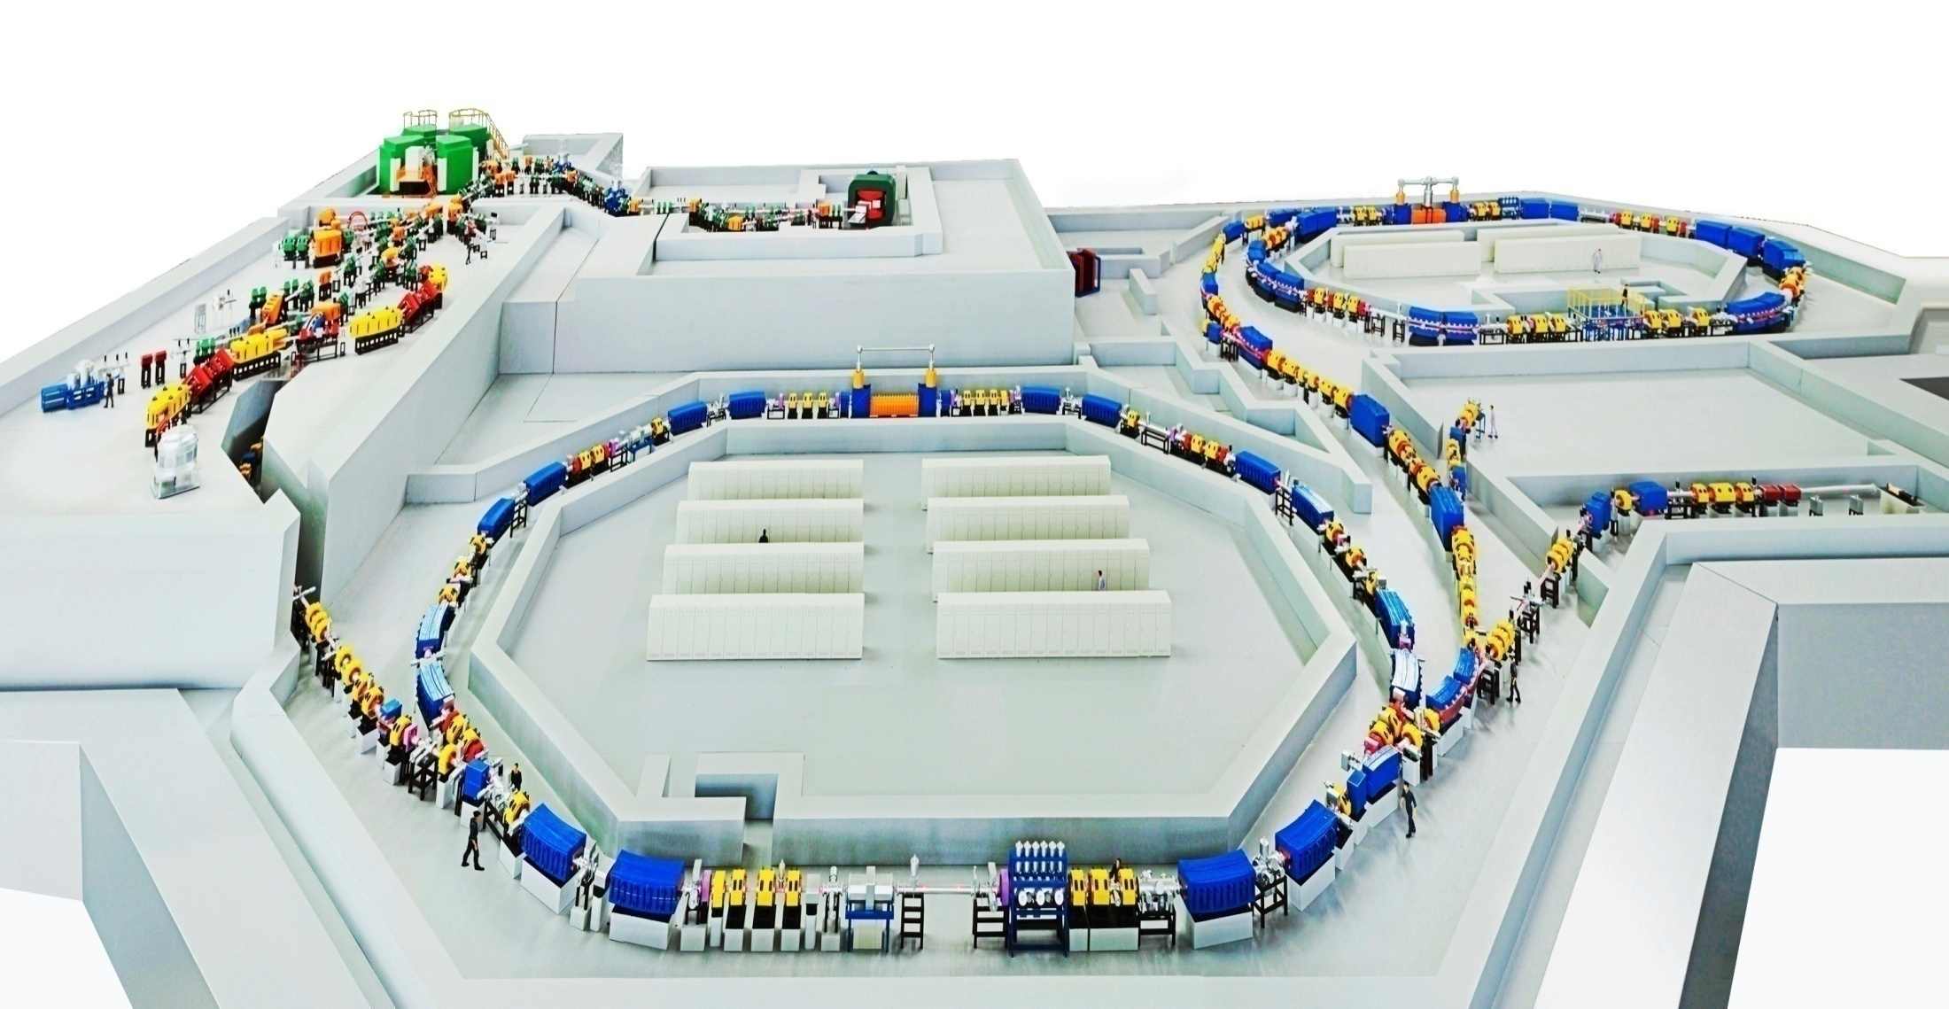
2.实验测量的基本原理和方法
立足于“九五”大科学装置：HIRFL-CSR
以短寿命核素质量测量为突破口，不断进行技术和方法创新，
开展核物理及核天体物理前沿科学问题研究。
CSRe
RIBLL1
RIBs at tens of AMeV
RIBLL2
RIBs at hundreds of AMeV
CSRm
1000 AMeV (H.I.), ≤ 2.8 GeV (p)

Slide 19
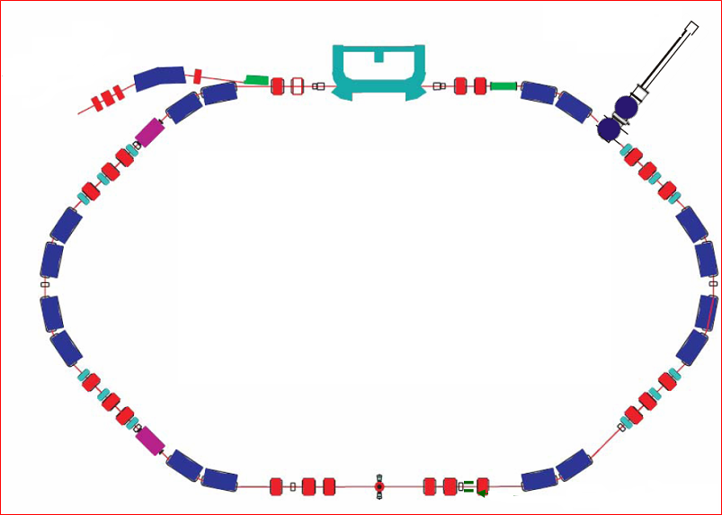

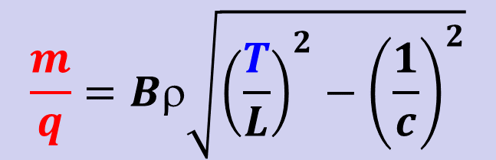
2.实验测量的基本原理和方法
ToF
Injection
$$Bρ=\frac{m}{q}∙γv$$
$$L=v∙T$$
$$\frac{m}{q}=Bρ\sqrt{{\left(\frac{T}{L}\right)}^{2}−{\left(\frac{1}{c}\right)}^{2}}$$

Slide 20
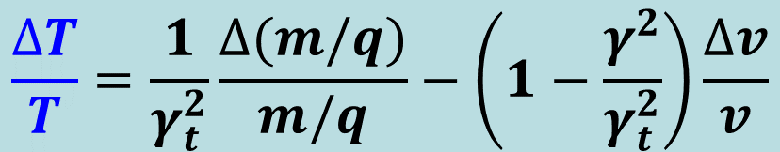

2.实验测量的基本原理和方法
ToF
Injection
$$\frac{∆T}{T}=\frac{1}{γ_{t}^{2}}\frac{∆(m/q)}{m/q}−\left(1−\frac{γ^{2}}{γ_{t}^{2}}\right)\frac{∆v}{v}$$
Isochronous Mass Spectrometry IMS
$$γ=γ_{t}$$

Slide 21

2.实验测量的基本原理和方法
ToF
Injection
$$\frac{∆T}{T}=\frac{1}{γ_{t}^{2}}\frac{∆(m/q)}{m/q}−\left(1−\frac{γ^{2}}{γ_{t}^{2}}\right)\frac{∆v}{v}$$
Schottky Mass Spectrometry SMS
$$\frac{∆v}{v}≈0$$

Slide 22
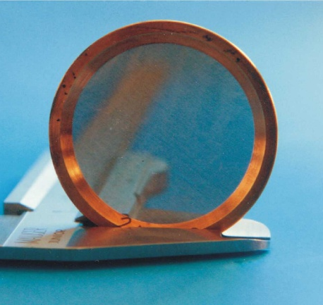
2.实验测量的基本原理和方法
ToF
Injection
高性能飞行时间探测器 ToF

Slide 23
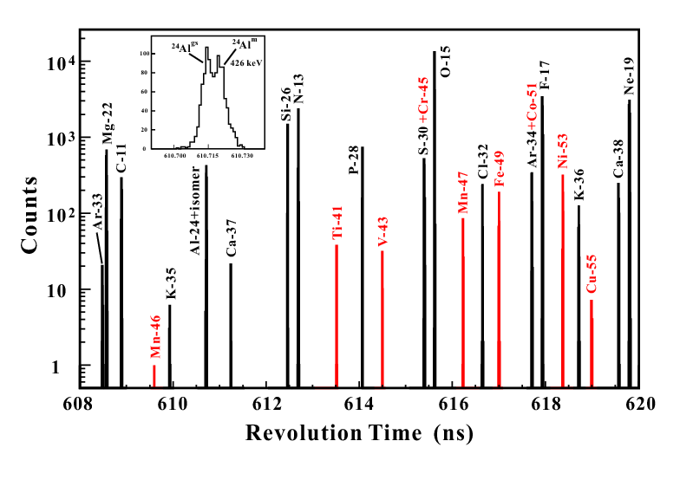
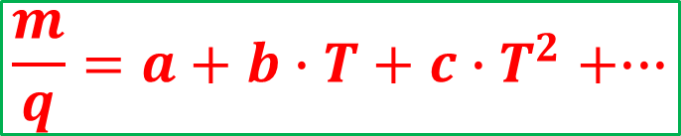
2.实验测量的基本原理和方法
ToF
Injection
$$\frac{m}{q}=a+b∙T+c∙T^{2}+∙∙∙$$

Slide 24
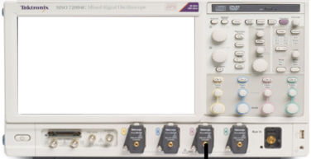
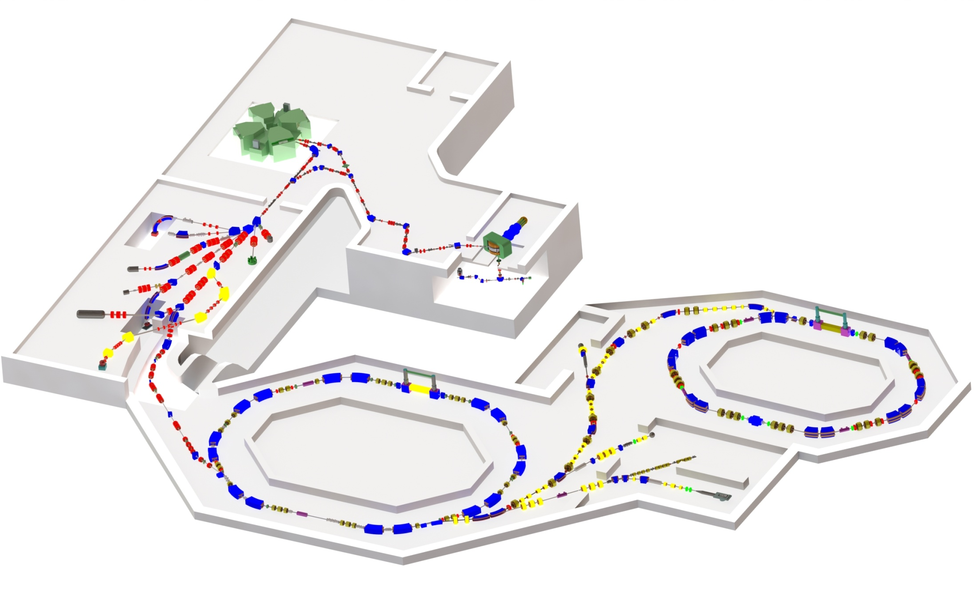
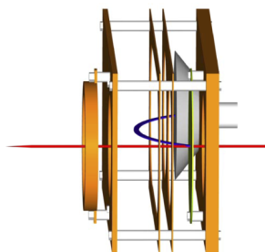
2.实验测量的基本原理和方法
IMS Mass Measurements
e-
C foil
MCP
CSRe
TOF
RIBLL2
CSRe
CSRm

Slide 25
2.实验测量的基本原理和方法
Beam: ⁷⁸Kr
模拟周期谱
实验周期谱
P2
示波器记录的时间信号

Slide 26
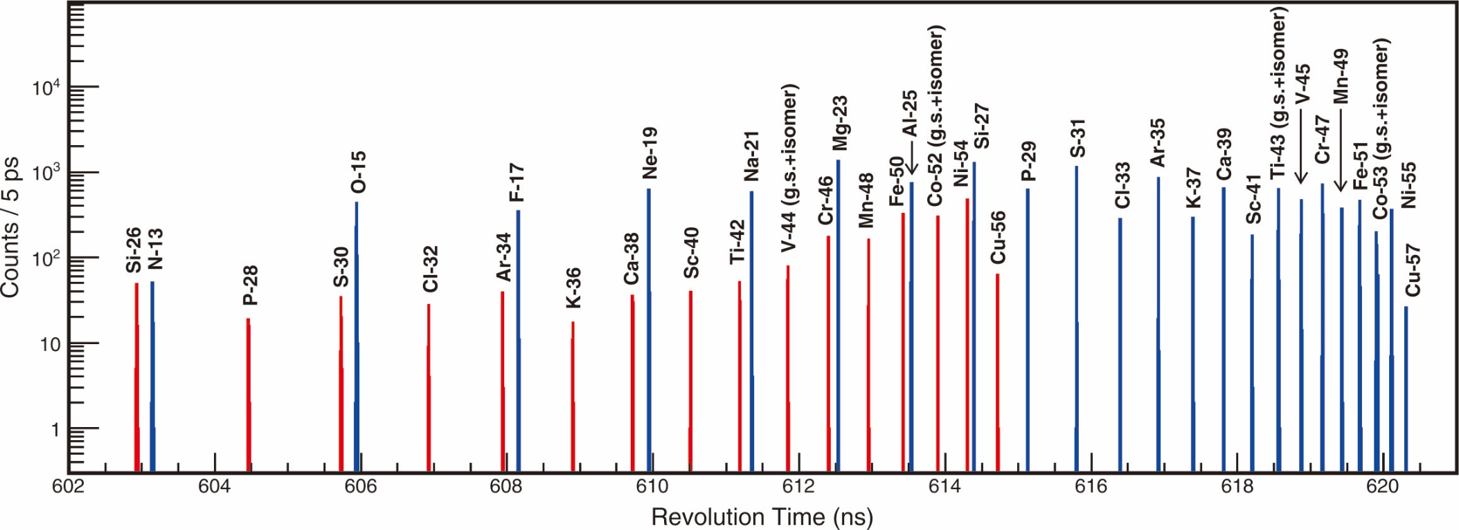
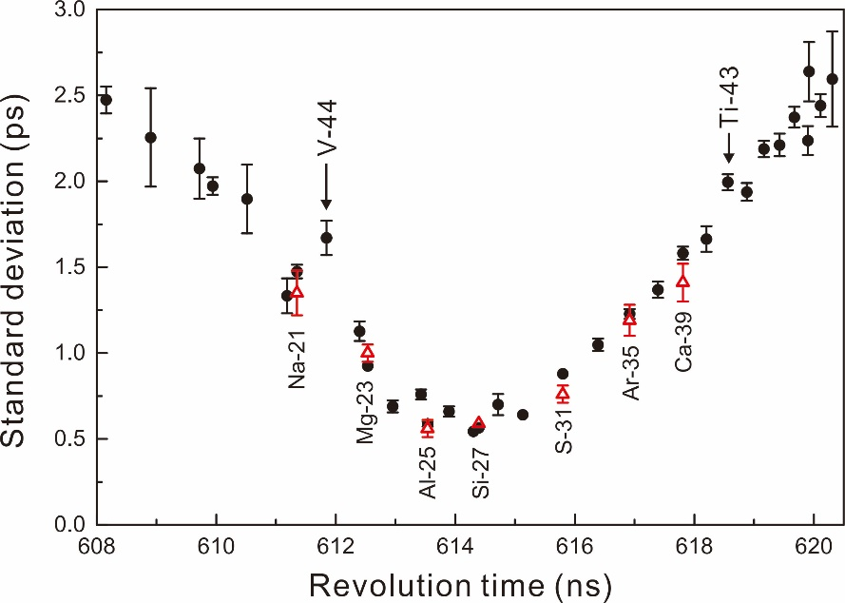
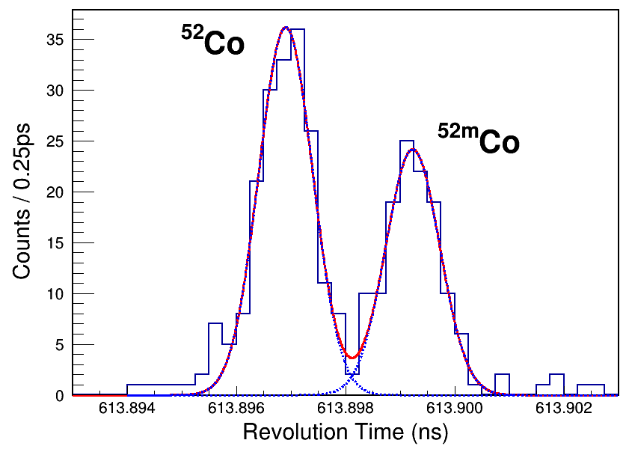
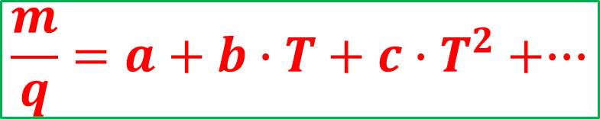
2.实验测量的基本原理和方法
Beam: ⁵⁸Ni
Red: Tz= -1
Blue: Tz= -1/2
$$\frac{m}{q}=a+b∙T+c∙T^{2}+∙∙∙$$
⁵²Co
1 ps 150 keV

Slide 27
2.实验测量的基本原理和方法
Self-checking using well-known-mass nuclei
Beam: ⁵⁸Ni

Slide 28
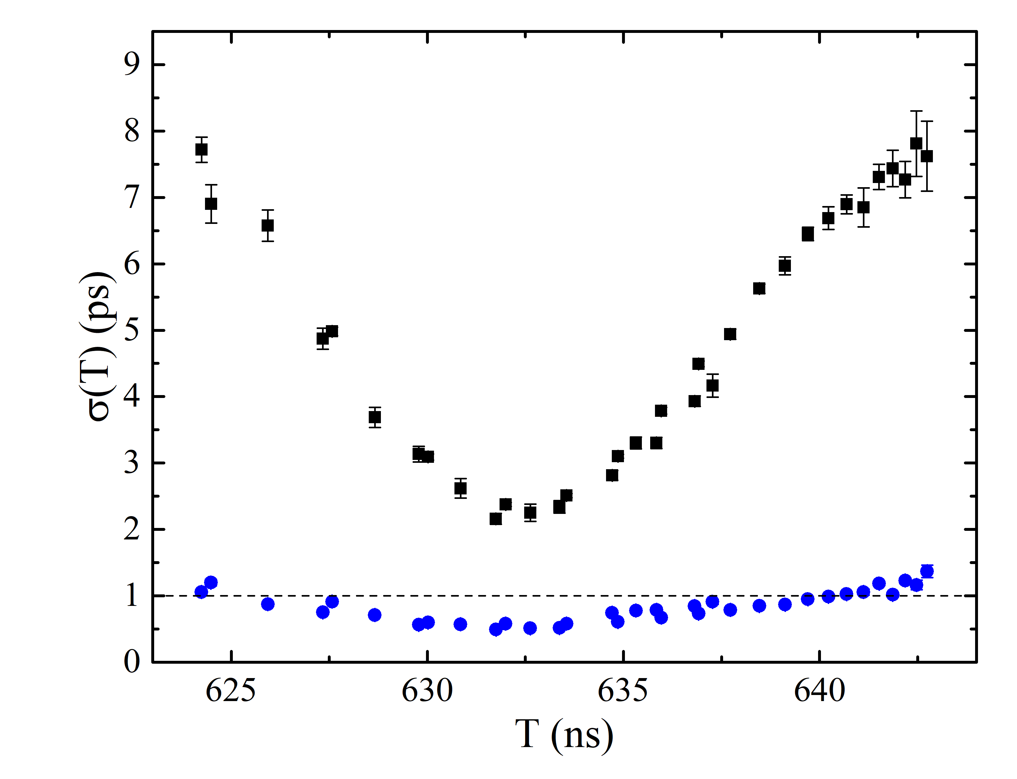
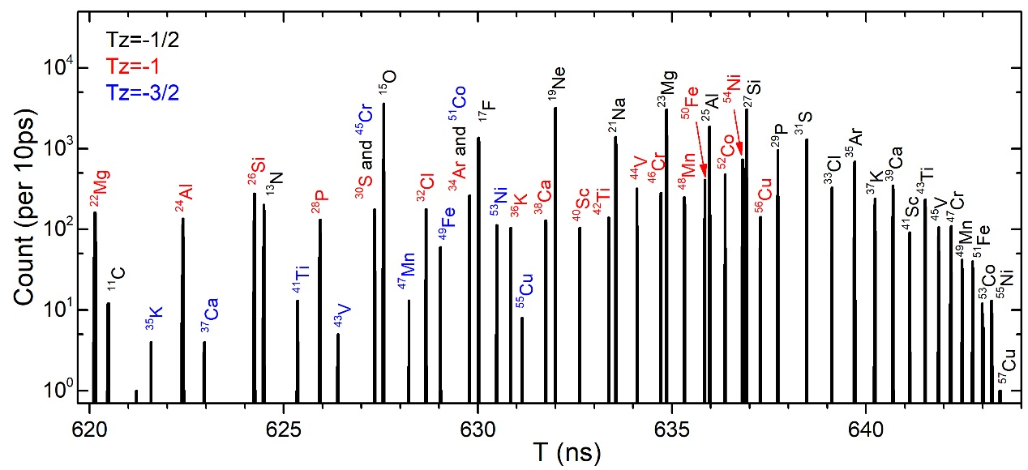
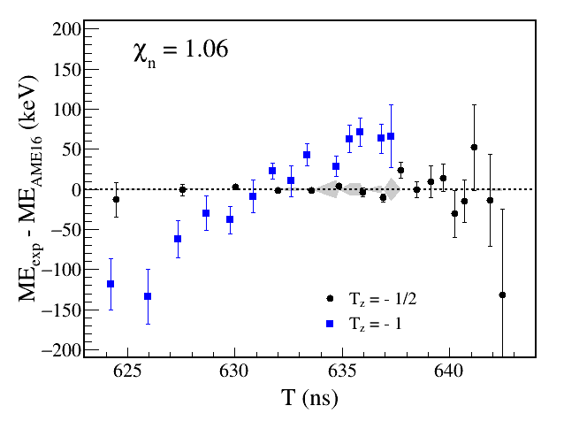
3.新型等时性质谱术(Bρ-recognized IMS)
ToF
Limited resolving power
Injection
Isocronous
region
$$Bρ=\frac{m}{q}∙γv$$
$$L=v∙T$$
Big systematic errors
$$\frac{m}{q}=Bρ\sqrt{{\left(\frac{T}{L}\right)}^{2}−{\left(\frac{1}{c}\right)}^{2}}$$

Slide 29
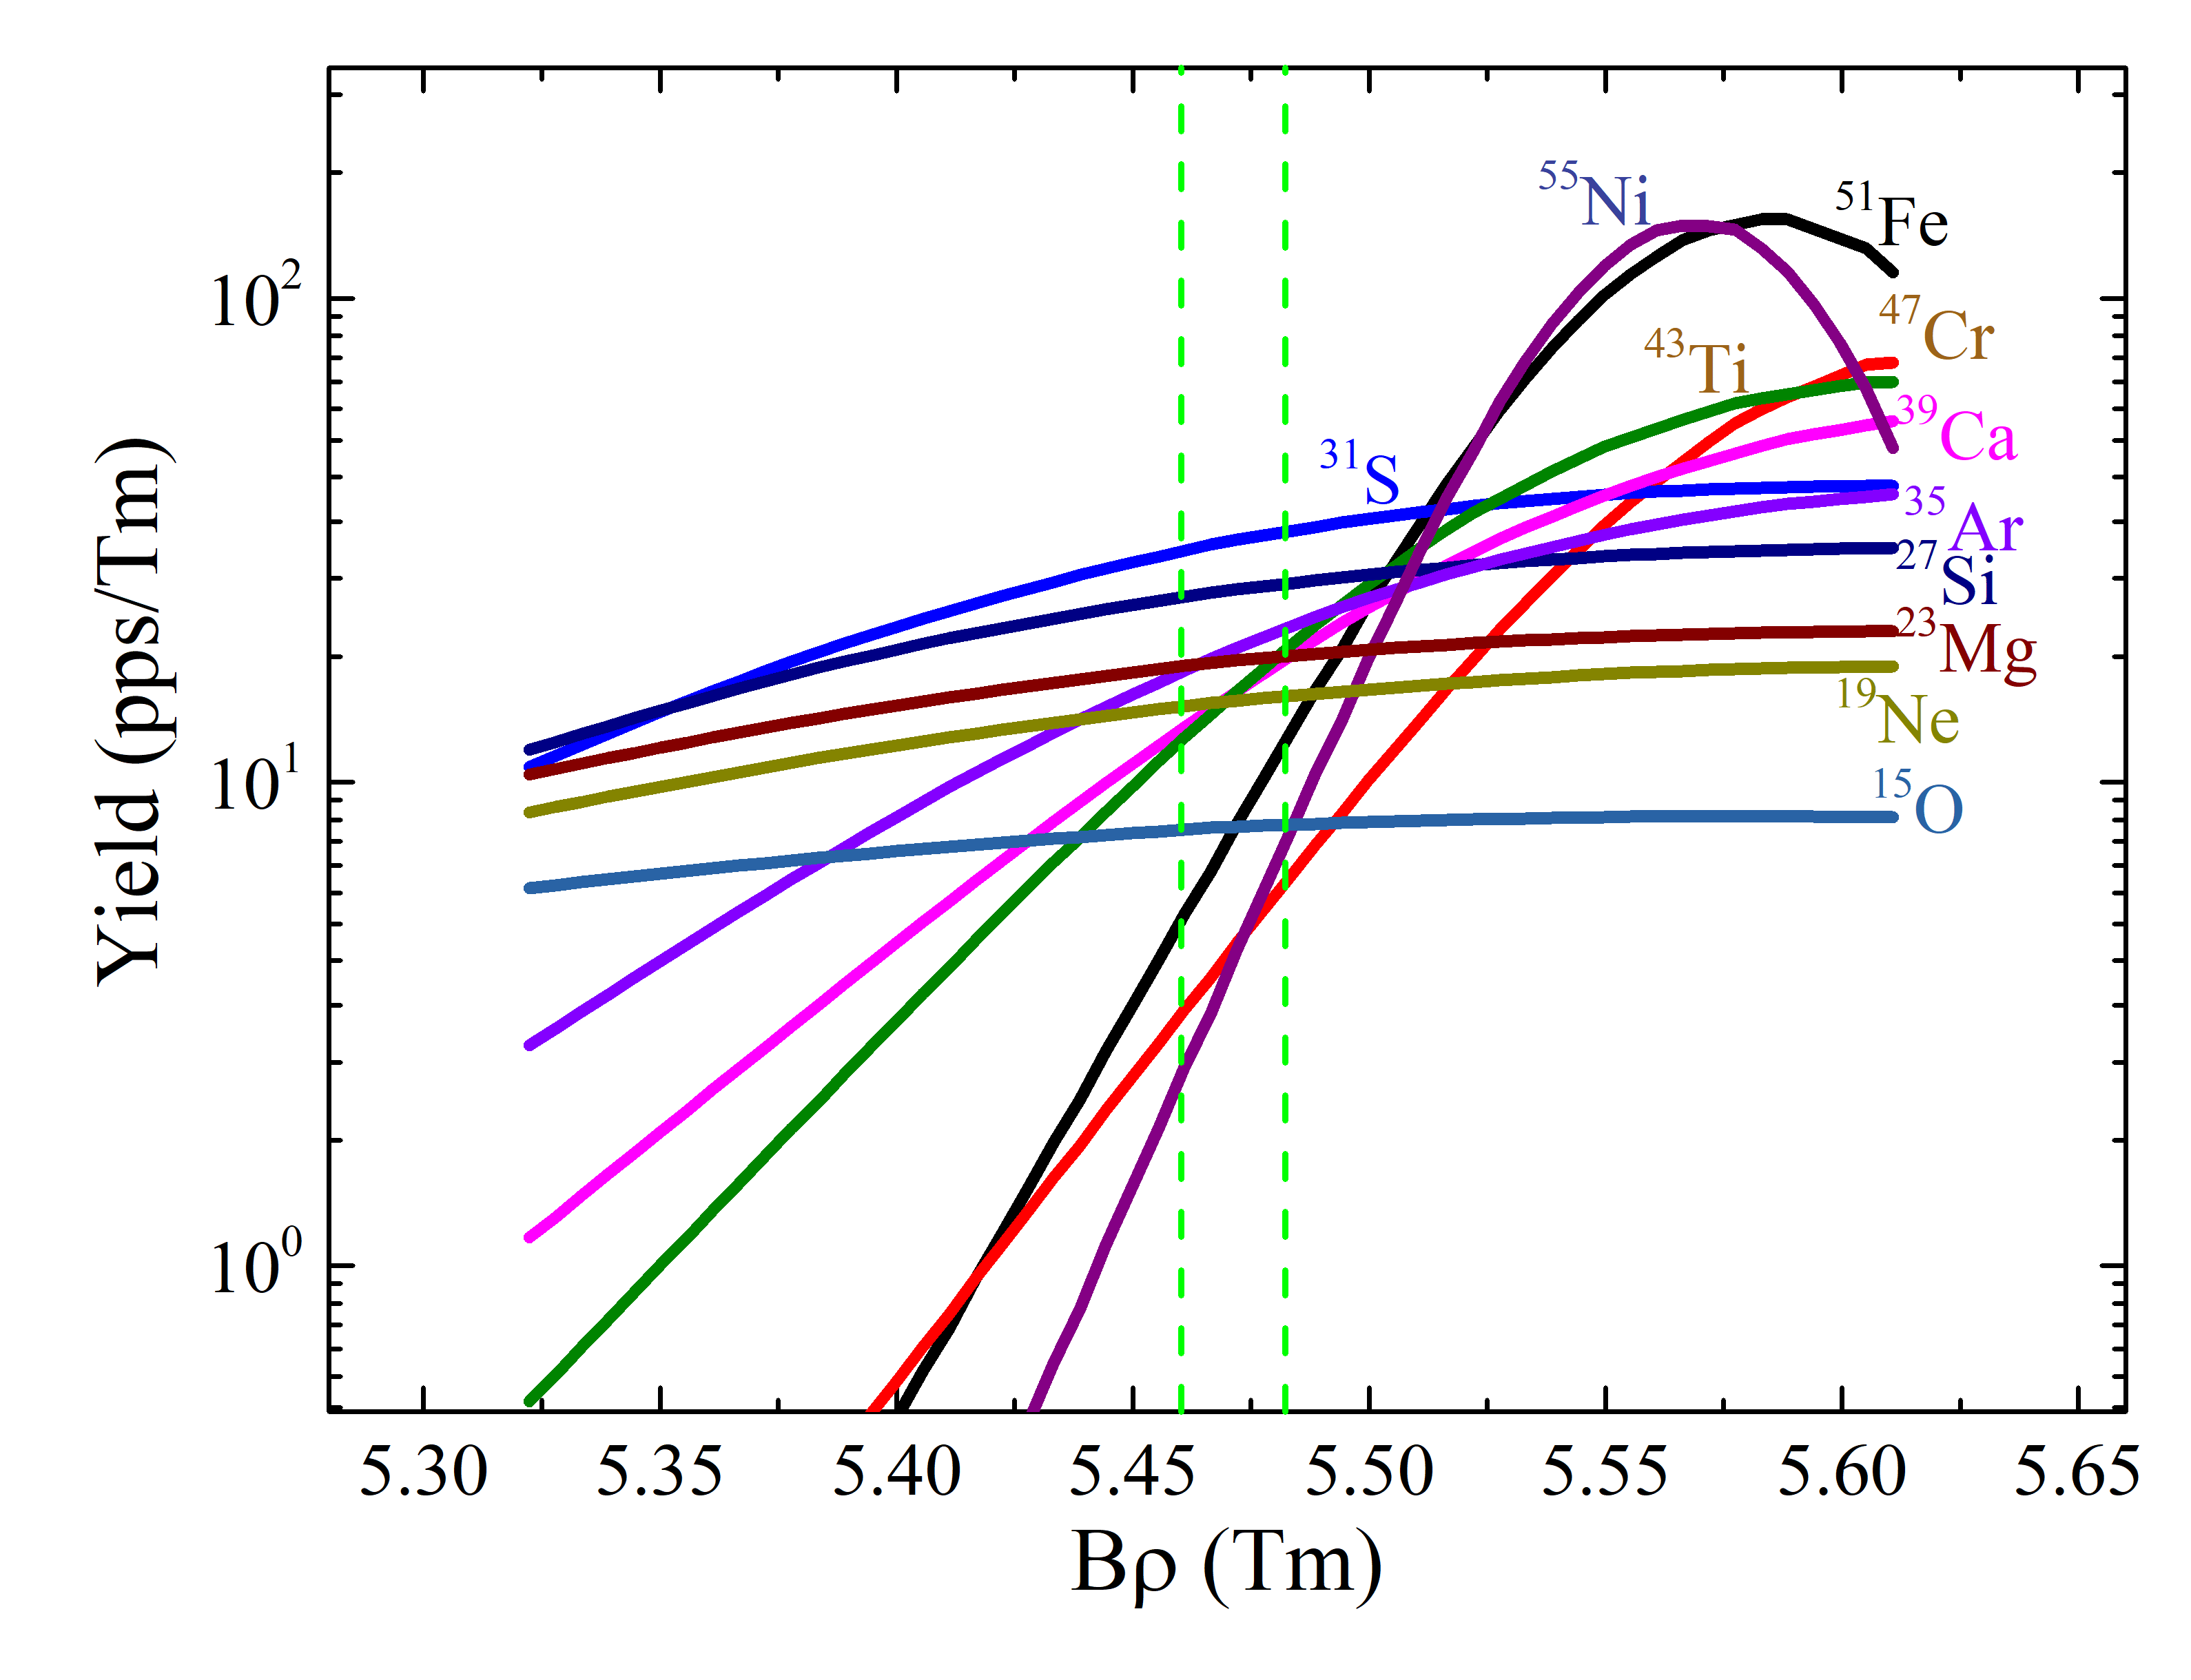
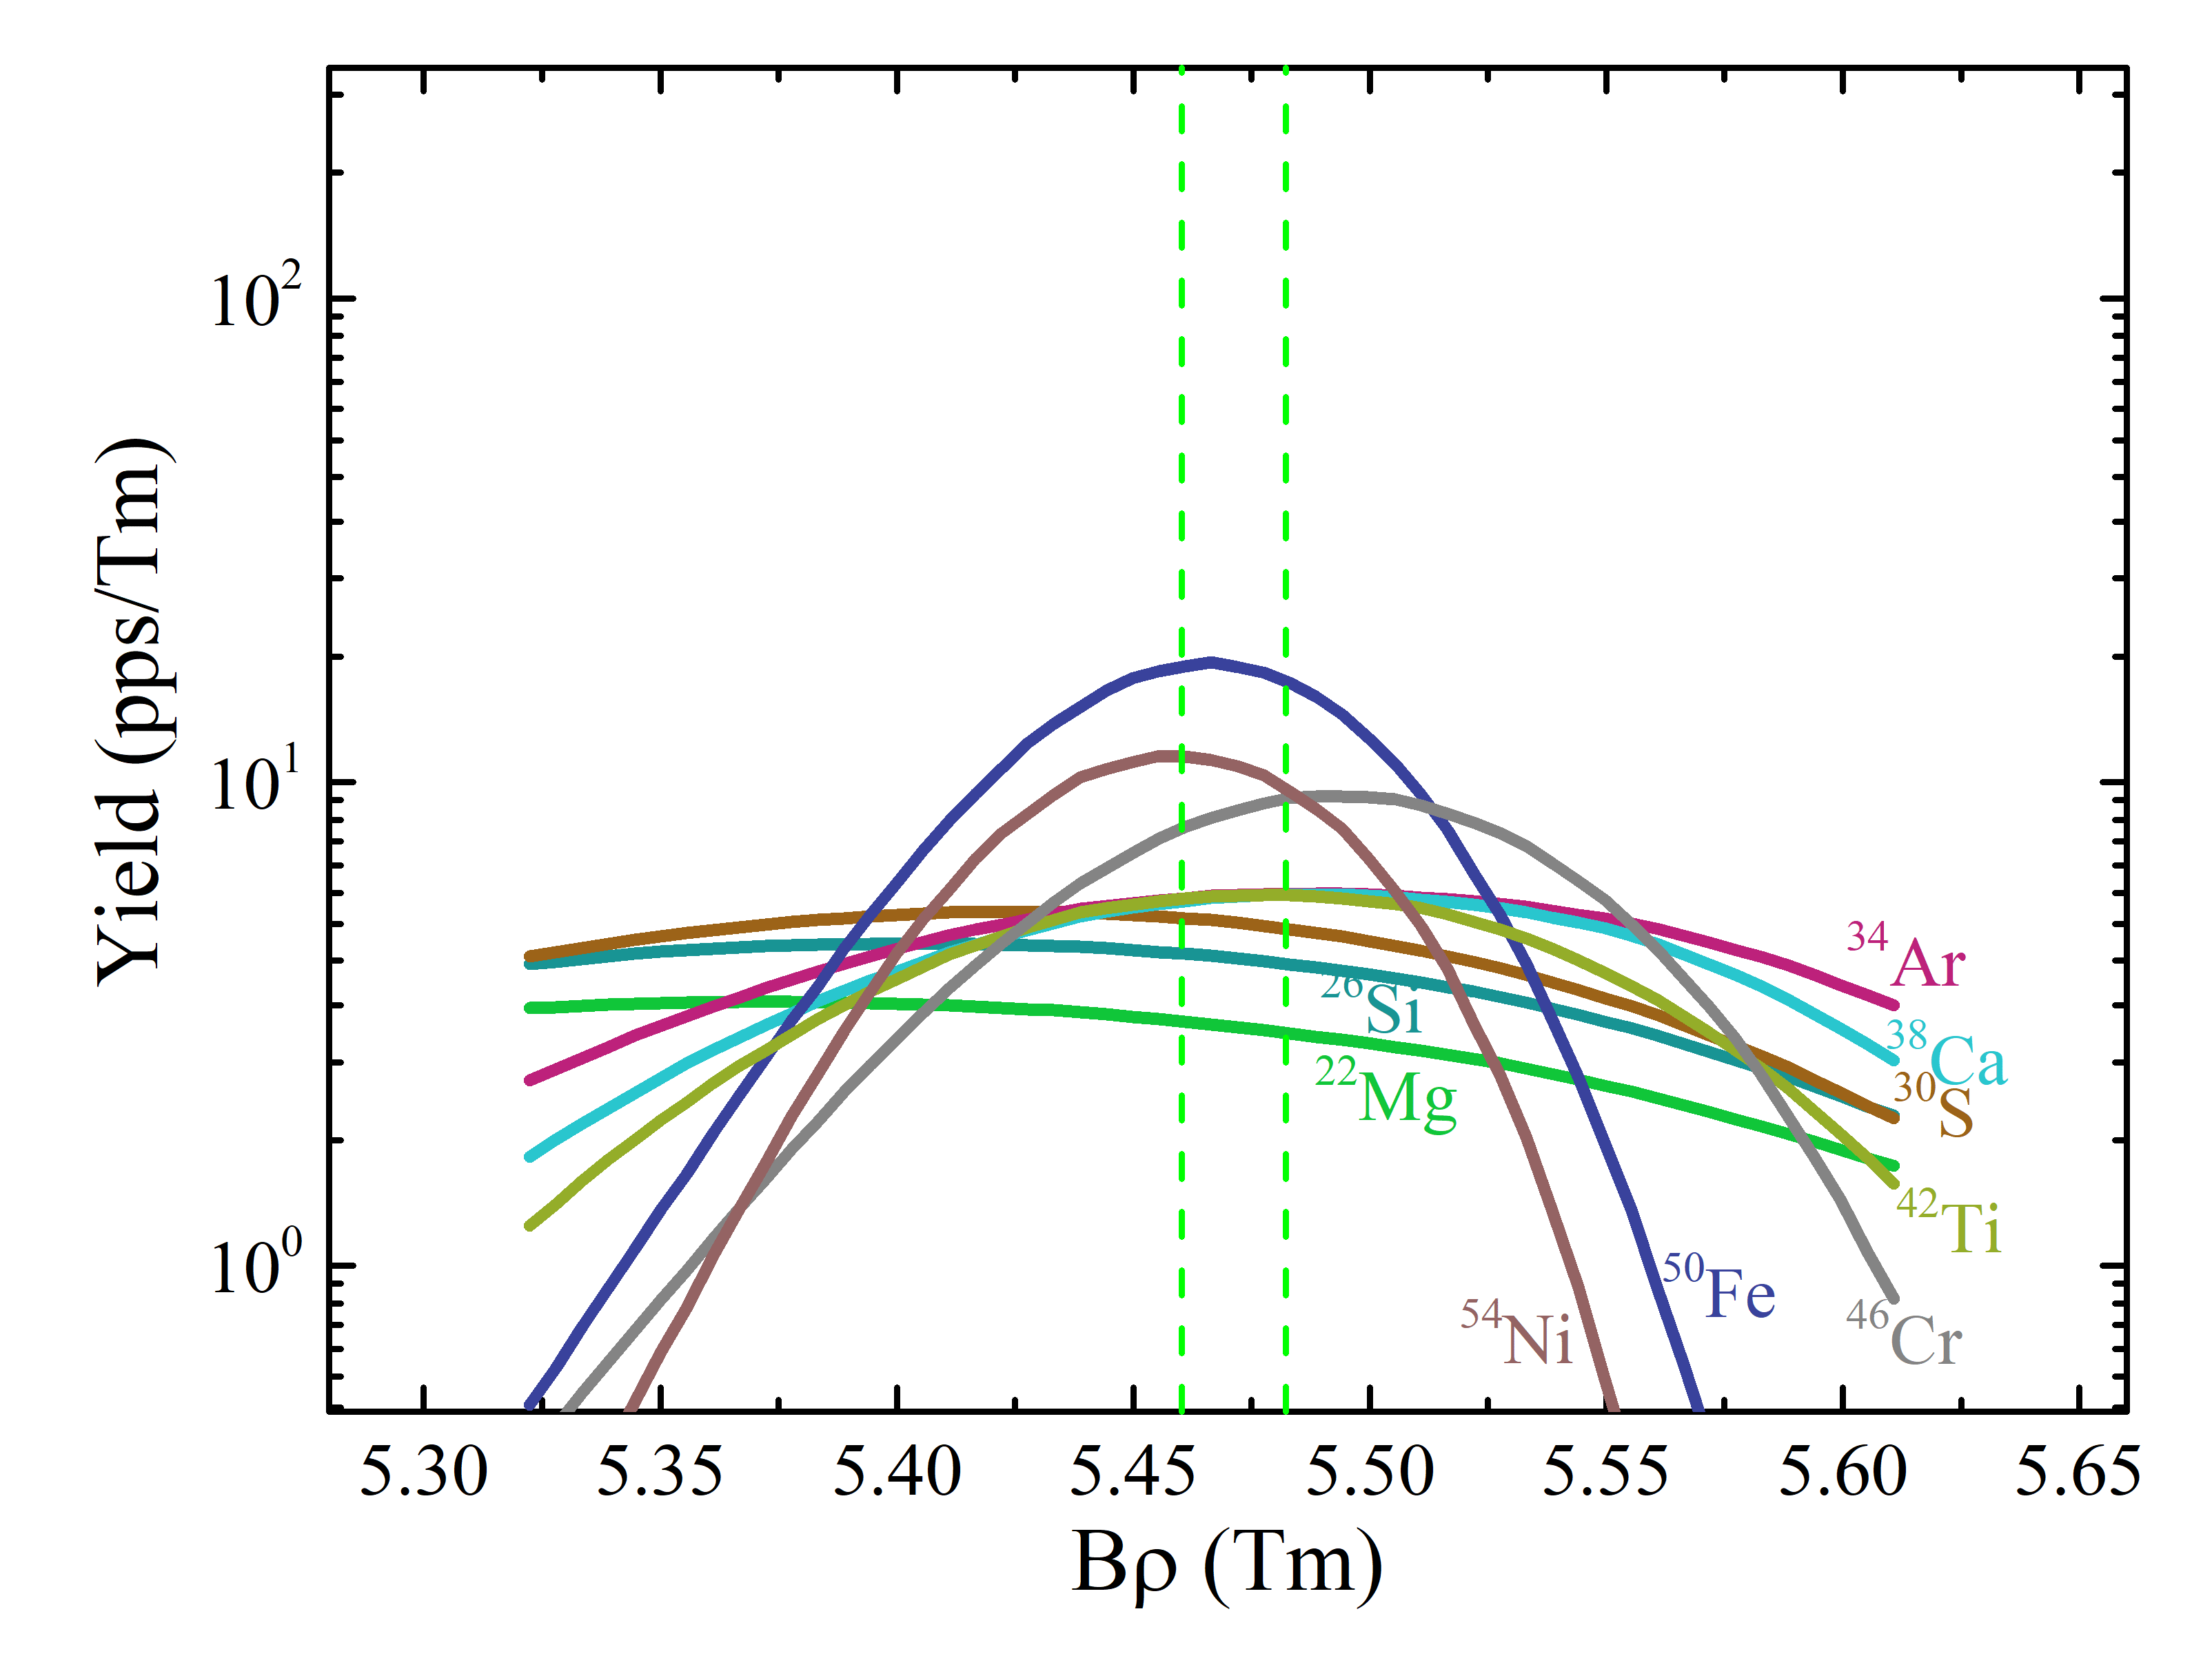
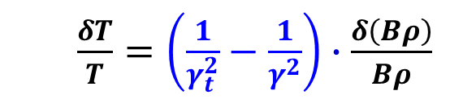
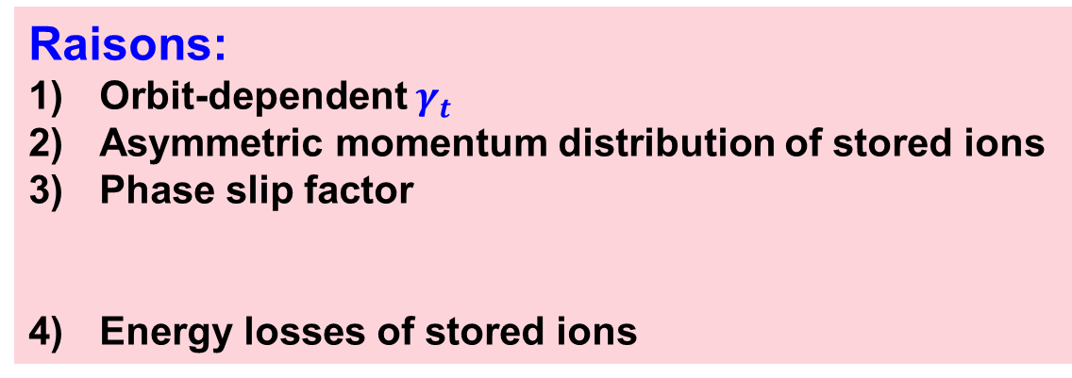
3.新型等时性质谱术(Bρ-recognized IMS)
Bρ acceptance
LISE++
LISE++
Raisons:
Orbit-dependent $γ_{t}$
Asymmetric momentum distribution of stored ions
Phase slip factor
Energy losses of stored ions
$\frac{δT}{T}=\left(\frac{1}{γ_{t}^{2}}−\frac{1}{γ^{2}}\right)∙\frac{δ\left(Bρ\right)}{Bρ}$
Notes:
对称性--〉守恒量
同位旋对称性--〉相同质量
由于n，p，

Slide 30
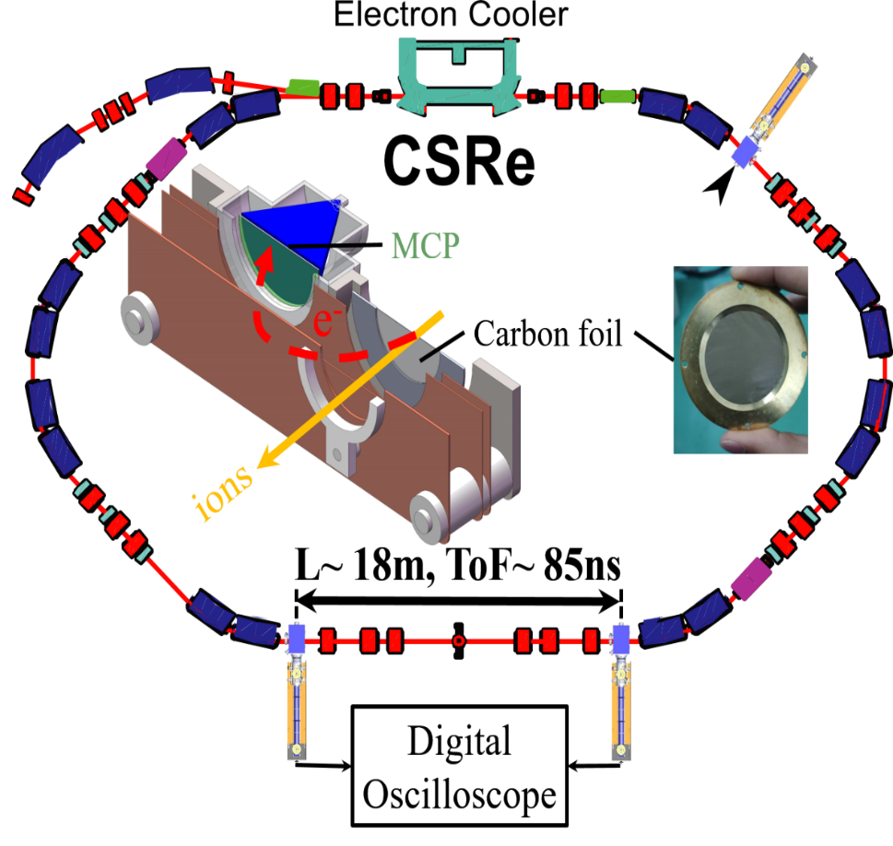
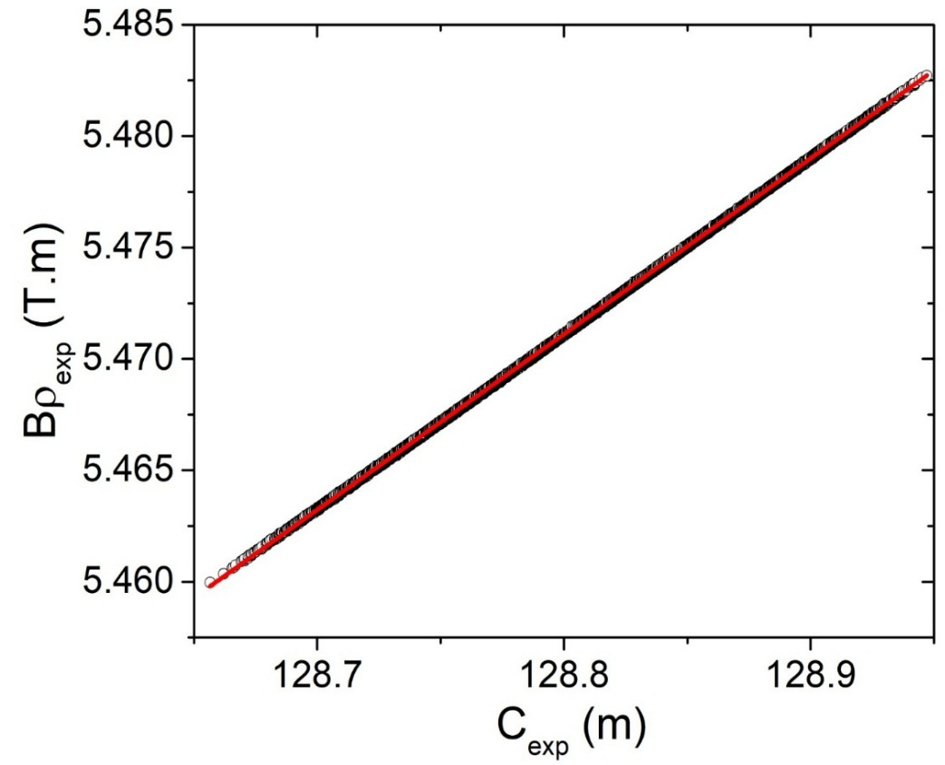
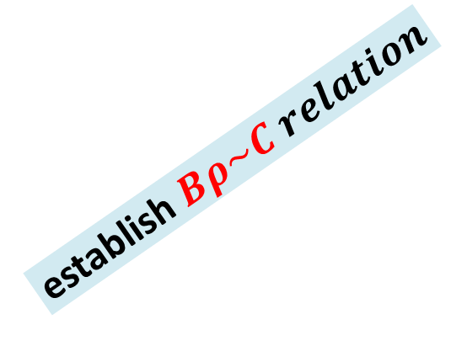
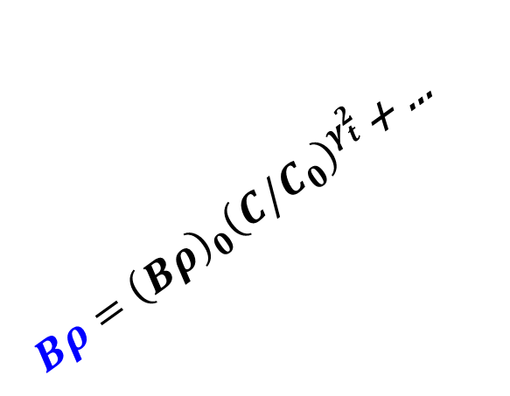

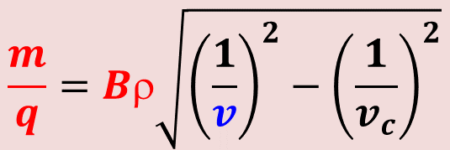

3.新型等时性质谱术(Bρ-recognized IMS)
同时测量离子的周期 $T$ 和速度 $v$
$$\frac{m}{q}=Bρ\sqrt{{\left(\frac{1}{v}\right)}^{2}−{\left(\frac{1}{v_{c}}\right)}^{2}}$$
establish $Bρ\sim C relation$
$$Bρ=m/q∙γv$$
$Bρ={\left(Bρ\right)}_{0}{\left(C/C_{0}\right)}^{γ_{t}^{2}}$+ …
TOF2
TOF1
$C=T∙v$
Notes:
对称性--〉守恒量
同位旋对称性--〉相同质量
由于n，p，

Slide 31
3.新型等时性质谱术(Bρ-recognized IMS)
同时测量离子的周期 $T$ 和速度 $v$
相对精度 10⁻⁵
Notes:
对称性--〉守恒量
同位旋对称性--〉相同质量
由于n，p，

Slide 32
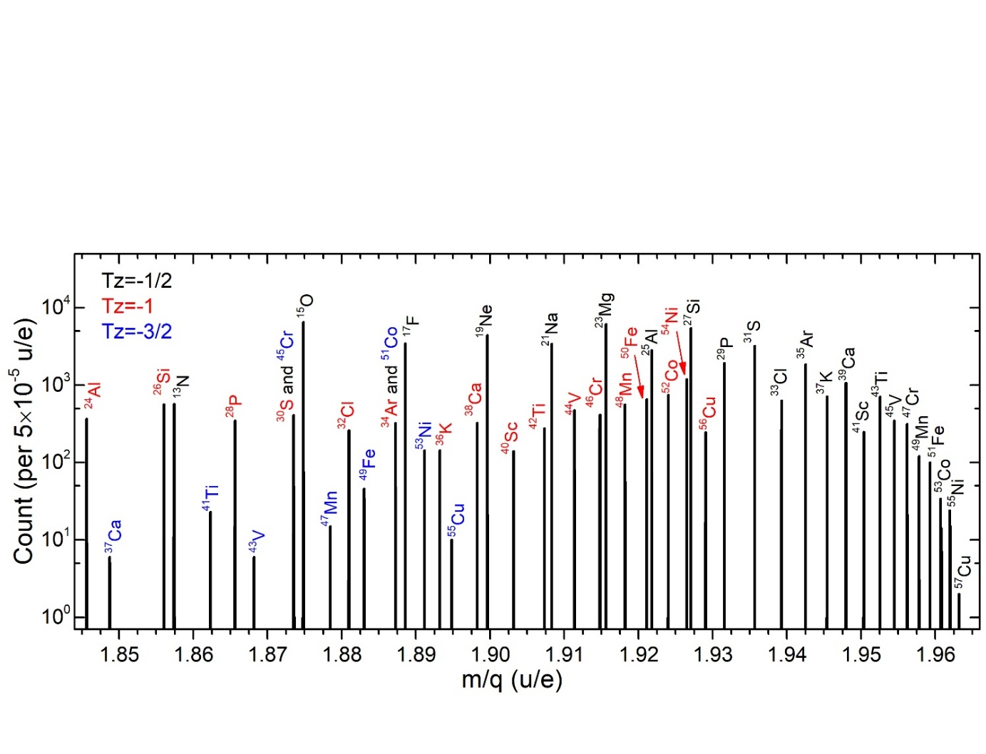
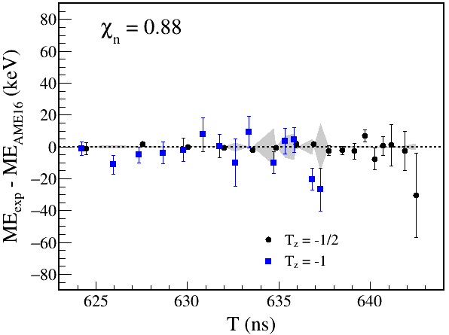


3.新型等时性质谱术(Bρ-recognized IMS)
$σ_{m}≈7×q$keV
Masses from T spectrum
Notes:
对称性--〉守恒量
同位旋对称性--〉相同质量
由于n，p，

Slide 33

3.新型等时性质谱术(Bρ-recognized IMS)
5 keV uncertainty
Notes:
对称性--〉守恒量
同位旋对称性--〉相同质量
由于n，p，

Slide 34

3.新型等时性质谱术(Bρ-recognized IMS)
Hyperfine Interact 173: 49-54 (2006)
Eur. Phys. J. A52, 138 (2016)
IMS @ GSI
$σ_{sys}=172$ keV
Notes:
对称性--〉守恒量
同位旋对称性--〉相同质量
由于n，p，

Slide 35



3.新型等时性质谱术(Bρ-recognized IMS)
IMS @ 中科院近物所
$σ=6.7×{10}^{−8}$
加权平均相对偏差:($−2.1±9.5)×{10}^{−9}$
Notes:
对称性--〉守恒量
同位旋对称性--〉相同质量
由于n，p，

Slide 36

3.新型等时性质谱术(Bρ-recognized IMS)
IMS @ 德国 GSI
IMS @ 中科院近物所
Notes:
对称性--〉守恒量
同位旋对称性--〉相同质量
由于n，p，

Slide 37


4. CSR核质量测量与天体核合成若干问题研究
利用的初级束流: ³⁶Ar, ⁴⁰Ar, ⁵⁸Ni×3, ⁷⁸Kr ×2, ⁸⁶Kr ×2, ¹¹²Sn×2
B. Mei et al., NIM A 624, 109 (2010)
X. L. Tu et al., PRL 106, 112501 (2011)
X. L. Tu et al., NIM A 654, 213 (2011)
Y. H. Zhang et al., PRL 109, 102501 (2012)
X. L. Yan et al. Astrophys. J. Lett. 766, L8 (2013)
H. S. Xu et al., IJMS 349, 162 (2013)
X. L. Tu et al., J. Phys. G41, 025104 (2014)
W. Zhang et al., NIM A 756, 1 (2014)
B. Mei et al., Phys. Rev. C 89, 054612 (2014)
P. Shuai et al., Phys. Lett. B 735,327 (2014)
11. J.J. He et al., PRC 89, 035802 (2014)
12. Y.H. Zhang et al., Phys. Scr. 91, 073002 (2016)
13. X. Xu et al., PRL 117, 182503 (2016)
14. P. Zhang et al., PLB 767, 20 (2017)
15. Q. Zeng et al., PRC 96 (2017) 031303(R)
16. Y. M. Xing et al., PLB 781 (2018) 358
17. C. Y. Fu et al., PRC 98 (2018) 014315
18. Y. H. Zhang et al., PRC 98 (2018) 014319
19. X. Xu et al., PRC 99 (2019) 064303
20. X. Xu et al., PRC 100 (2019) 051303(R)
21. Y.M. Xing et al., NIMA 941 (2019) 162331
22. C.Y. Fu et al., PRC 102, (2020) 054311
23. X. Zhou et al., PRAB 24, (2021) 042802
… …
δm/m: 10⁻⁶ ~10⁻⁷(10-200 keV)
提高精度：37 种核素
首次测量：26 种核素质量
在缺中子核区走到了国际最前沿!

Slide 38





4. CSR核质量测量与天体核合成若干问题研究
提升了传统等时性质谱术测量精度：同类技术最高水平
ESR：德国重GSI储存环
相对精度
ESR up to now
CSR 2009
CSR 2012
$$∆m/m\sim {10}^{−7}$$
CSR 2018
原子核寿命（s）

Slide 39

4. CSR核质量测量与天体核合成若干问题研究
Courtesy to：Dave Lunney （法国知名核谱学专家）
在国际会议综述报告中，例如TCP 2018 （ The 7th International Conference on Trapped Charged Particles and Fundamental Physics ），总结质量测量进展时，指出我们在缺中子原子核质量质量方面国际领先

Slide 40
4. CSR核质量测量与天体核合成若干问题研究
核结构
质量测量的特点：
一个质量数据  数个物理问题
• fp-壳同位旋多重态质量公式
IMME破缺及同位旋多重态
指认方法
PRL 109, 102501 (2012)
PRL 117, 182503 (2016)
PRC 98, 014319 (2018)
• fp-壳同位旋非守恒力研究
PLB 735, 327 (2014)
• N=32 中子新幻数及张量力
CPC 39, 104001 (2015)
PRC 99, 064303 (2019)
• 标准模型中弱相互作用矢量
流守恒CVC假定的检验
PLB 767, 20 (2017)
• 百微秒核态寿命和质量测量
PRC 96, 031303(R)(2017)
• sd-壳核半径参数问题
PRC 98, 014319 (2018)
• 第二类壳演化
PRC 102, 054311 (2020)

Slide 41
4. CSR核质量测量与天体核合成若干问题研究
质量测量的特点：
一个质量数据  数个物理问题
核天体
• rp-过程中的等待点⁶⁴Ge
PRL 106, 112501 (2011)
ApJ 818, 78 (2016)
• rp-过程中的Ca-Sc循环问题
ApJLett. 766, L8 (2013)
PRC 98 (2018) 014319
• rp-过程中 ⁴²Ti(p,γ )⁴³V 反应
率的不确定性
PRC 89, 035802 (2014)
• rp-过程中 Zr-Nb 循环问题和
p-核 ⁸⁴Sr的丰度问题
PLB 781, 358 (2018)
… …

Slide 42

4. CSR核质量测量与天体核合成若干问题研究
重大科学问题：宇宙中从铁到铀元素来源？
化学元素是在各种天体场所通过核过程生成的
宇宙元素丰度
宇宙中元素起源：
H、He、和少量Li：原初核合成
Be和B：高能宇宙线碎裂反应
C∼Fe：恒星平稳核燃烧或爆发性核燃烧
Fe以上元素：中子俘获反应
Atoms
H 91%
He 9%
Others <1%
快中子俘获（r）过程：连续快中子俘获反应和β衰变生成重核素过程，产生宇宙中约一半的从铁到铋的元素、以及原子量大于209的全部元素
快中子俘获核合成过程是确实存在的！发生在哪些天体场所？

Slide 43

4. CSR核质量测量与天体核合成若干问题研究
星系中的X-射线暴
星系中的超新星

Slide 44
4. CSR核质量测量与天体核合成若干问题研究
星系中的X-射线暴
rp-过程
rp-过程
星系中的超新星

Slide 45
Burst Ignition:
²⁰Na
²¹Na
¹⁸Ne
¹⁹Ne
¹⁷F
¹⁸F
¹⁴O
¹⁵O
¹⁶O
¹³N
¹⁴N
¹⁵N
¹²C
Schatz，2004
Prior to ignition : hot CNO cycle
~0.20 GK Ignition : 3α
: Hot CNO cycle II
~ 0.68 GK breakout 1: ¹⁵O(α,γ)
~0.77 GK breakout 2: ¹⁸Ne(α,p)
(~50 ms after breakout 1)
Leads to rp process and
main energy production

Slide 46

从核质量数据定性理解HCNO循环
关于^{14,15}N：¹⁵N(p,α)¹²C 反应要比¹⁵N(p,γ)¹⁶O 强 ？
¹⁴N(p,α)¹¹C 反应要比¹⁴N(p,γ)¹⁵O 弱 ？
从下面的图上可以清楚的理解二者的不同
（原因是质子分离能Sp与α分离能Sα不同）
¹⁵N(p,α)¹²C
backward
¹⁴N(p,γ)¹⁵O
forward
S_{p} > S_{α}
S_{p} < S_{α}

Slide 47

从核质量数据定性理解HCNO循环
×
2) 关于^{14,15}O：为什么¹⁴O(p,γ)¹⁵F, ¹⁵O(p,γ)¹⁶F 反应
不能合成更重的核素 ？
3) 为什么在热CNO循环中 ¹⁴O和¹⁵O的作用不同 ？
¹⁵O(α,γ)¹⁹Ne 是突破HCNO循环的重要核反应
¹⁴O(α,p)¹⁷F
forward
¹⁸F(p,α)¹⁵O
backward
S_{p} > S_{α}
S_{p} < S_{α}
¹⁵O(α, γ)¹⁹Ne
forward

Slide 48


4. CSR核质量测量与天体核合成若干问题研究
rp-process in X-ray burst
X-ray burst
Zr-Nb
Cycle
Waiting point ⁶⁴Ge,⁶⁸Se,⁷²Kr
Ca-Sc Cycle
Nuclear inputs:
Masses, Half-lifes, Reaction rates

Slide 49


4. CSR核质量测量与天体核合成若干问题研究
(p,γ) 反应率
⁴²Ti(p,γ)⁴³V, 3/2⁻
E_{r}

Slide 50




4. CSR核质量测量与天体核合成若干问题研究
(p,γ)↔(γ,p)
平衡
⁶⁰Ni
N=32 同中子素单质子分离能
$$Y_{n+1}$$
⁶⁵As
(p,γ)
(γ,p)
⁶²Zn
$$S_{p}(keV)$$
⁶⁴Ge
$$Y_{n}$$
⁶⁴Ge
⁶¹Cu
⁶⁶Se
(p,γ)
(γ,p)
⁶³Ga
$$A$$
⁶⁵As

Slide 51



4. CSR核质量测量与天体核合成若干问题研究
核质量与核天体研究相互关联的逻辑
X射线暴
GS 1826-24
核过程驱动
X-射线暴模型
+核物理输入
光度曲线
元素丰度
模型预言与
天文观测比较
中子星性质
灵敏度研究

Slide 52





Impact on some issues in rp- & νp-processes
H. Schatz
(MSU)
S. Kubono
(Riken)
G. Martinez-Pinedo
(GSI)
A. Sieverding
(GSI)
S. Wanajo
(Riken)
X.D. Tang
(IMP)
 (p,γ ) reaction rates in the rp-process of type-I XRB
 waiting point nucleus ⁶⁴Ge in the rp-process
 Ca-Sc and Zr-Nb cycles in the rp-process
 Overproduction of p-nucleus ⁸⁴Sr in the νp-process
 Abundance ratio of ⁹²Mo/⁹⁴Mo in the νp-process
Notes:
In the following, I shall pick up several new mass values obtained from our work, and try to connect them to the physics of current investigations. These concern with some issues in nuclear astro-physics and nuclear structure as outlined in this slide.

Slide 53

Impact on some issues in rp- & νp-processes
 Masses needed in modelling the rp-process
1) A. Parikh, et al., PRC79,045802 (2009),and Prog. Part. Nucl. Phys., 69 (2013) 225–253
2) H. Schatz and W.-J. Ong, arXiv:1610.07596v1
⁴³V ⁴⁵Cr ⁴⁶Mn ⁴⁷Mn ⁵¹Co ⁵⁶Cu
⁷⁹Y
⁸¹Zr
⁸²Zr
⁸³Nb ⁸⁴Nb ¹⁰³Sn
Notes:
In the following, I shall pick up several new mass values obtained from our work, and try to connect them to the physics of current investigations. These concern with some issues in nuclear astro-physics and nuclear structure as outlined in this slide.

Slide 54

Impact on some issues in rp- & νp-processes
 (p,γ ) reaction rates in the rp-process of type-I XRB

Slide 55
Impact on some issues in rp- & νp-processes
 (p,γ ) reaction rates in the rp-process of type-I XRB
⁴²Ti(p,γ)⁴³V, 3/2⁻
ωγ =5.98 X 10⁻⁶ (eV)
PRC52, 1078 (1995)
E_{r}

Slide 56

Impact on some issues in rp- & νp-processes
 (p,γ ) reaction rates in the rp-process of type-I XRB
⁴²Ti(p,γ)⁴³V
CSRe: Q＝100(43) keV
AME03 Q＝208(233) KeV

Slide 57
Impact on some issues in rp- & νp-processes
 (p,γ ) reaction rates in the rp-process of type-I XRB
⁴⁶Cr(p,γ)⁴⁷V

Slide 58
Impact on some issues in rp- & νp-processes
 (p,γ ) reaction rates in the rp-process of type-I XRB

Slide 59
Impact on some issues in rp- & νp-processes
影响 typical mixed H/He burst 光度曲线的(p,γ)反应
R. H. Cyburt, et al., The Astrophysical Journal, 830:55 (20pp), 2016 October 20
⁶⁰Zn(p,γ)⁶¹Ga：Sp(⁶¹Ga)=250(40) keV, 226(20) keV
E_{x} (keV)
1362,3/2⁻,5/2⁻
1239,
E_{res} (keV)
997,7/2⁻
717
939,1/2⁻
529
755,5/2⁻
193
419,3/2⁻
⁶⁰Zn+p
124,5/2⁻
S_{p}=226
88,1/2⁻
⁶¹Ga
0, 3/2⁻
⁶¹Zn

Slide 60


Impact on some issues in rp- & νp-processes
 Waiting point nucleus ⁶⁴Ge in the rp-process
X.L. Tu et al., PRL 106, 112501 (2011)
2σ
Light curve
1σ
S_{p}(⁶⁵As) =
−90 (85) keV
Abundance
89%$\sim$90% of the reaction flow passes through ⁶⁴Ge via 2 proton capture indicating that: ⁶⁴Ge is not a significant rp-process waiting point.

Slide 61



Impact on some issues in rp- & νp-processes
 Ca-Sc cycle in the rp-process of type-I XRB
X.L. Yan et al., ApJL 766, L8 (2013)
2013: New mass of ⁴⁵Cr gives
Ca-Sc cycle
2018: New mass of ⁴⁴V gives
New masses of ⁴⁵Cr & ⁴⁴V + Net work calculations lead to the conclusion:
the predicted Ca-Sc cycle in x-ray burst may not exist

Slide 62


Impact on some issues in rp- & νp-processes
 Zr-Nb cycle in the rp-process of X-ray bursts
Zr-Nb cycle was proposed by H. Schatz et al, Phys. Rep. 294, 167 (1998) based on the FRDM mass prediction in 1992, which show a very low or even negative α separation energy of ⁸⁴Mo.
Zr-Nb cycle: ⁸³Nb(p,α)⁸⁰Zr
⁸⁴Mo(γ,α)⁸⁰Zr
E. Haettner et al,
PRL 106, 122501 (2011)].
^{85,86}Mo masses
T=2 GK, ρ=10⁶ g/cm³

Slide 63
Impact on some issues in rp- & νp-processes
 Zr-Nb cycle in the rp-process of X-ray bursts
Zr-Nb cycle: ⁸³Nb(p,α)⁸⁰Zr
⁸⁴Mo(γ,α)⁸⁰Zr
^{85,86}Mo
S_{α} (MeV)
PRL 106 (2011)
^{81,82}Zr
Atomic Number A
T=2 GK, ρ=10⁶ g/cm³
No pronounced island of very low S_{α} for Mo isotopes！

Slide 64


Impact on some issues in rp- & νp-processes
 Zr-Nb cycle in the rp-process of X-ray bursts
Precise S_{α} values of ^{85,86}Mo need precise masses of ^{81,82}Zr
⁸²Zr
⁸¹Zr

Slide 65
Impact on some issues in rp- & νp-processes
 Zr-Nb cycle in the rp-process of X-ray bursts
S_{2p} systematics
S_{2n} systematics

Slide 66
Impact on some issues in rp- & νp-processes
Favorable conditions for the formation of Zr-Nb cycle:
Largest Q(p,α) favoring ⁸³Nb(p,α)⁸⁰Zr reaction
Smallest Sα(⁸⁴Mo) favoring ⁸⁴Mo(γ,α)⁸⁰Zr reaction
E. Haettner et al, PRL 106, 122501 (2011)]
AME’12
Ex=3380 keV
⁸⁴Mo(γ,α)⁸⁰Zr
⁸³Nb(p,α)⁸⁰Zr
(β+)
⁸³Nb+p
Q(p,α)
Ex=1410 keV
⁸⁰Zr+α
Sα(⁸⁴Mo)
⁸⁴Sr
Zr-Nb cycle
Ex=0
⁸⁴Mo

Slide 67
Impact on some issues in rp- & νp-processes
Favorable conditions for the formation of Zr-Nb cycle:
Largest Q(p,α) favoring ⁸³Nb(p,α)⁸⁰Zr reaction
Smallest Sα(⁸⁴Mo) favoring ⁸⁴Mo(γ,α)⁸⁰Zr reaction
AME’12
CSRe masses
Ex=3380 keV
Ex=3691 keV
⁸³Nb+p
Q(p,α)
Ex=2207 keV
⁸³Nb+p
Q(p,α)
Ex=1410 keV
⁸⁰Zr+α
⁸⁰Zr+α
Sα(⁸⁴Mo)
Sα(⁸⁴Mo)
Ex=0
Ex=0
⁸⁴Mo
⁸⁴Mo

Slide 68

Impact on some issues in rp- & νp-processes
Zr-Nb cycling Branching ratio is defined as
the Flow of ⁸³Nb(p,α)+⁸⁴Mo(γ,α) divided by the flow of
⁸³Nb(p,α)+⁸⁴Mo(γ,α)+⁸⁴Mo(p,γ)+⁸⁴Mo(β⁺)+⁸³Nb(β⁺)+⁸²Zr(β⁺)+⁸¹Y(β⁺)
⁸⁴Mo(γ,α)⁸⁰Zr
⁸³Nb(p,α)⁸⁰Zr
(β+)
⁸⁴Sr
Zr-Nb cycle
no Zr-Nb cycle exists in the rp-process !

Slide 69


Impact on some issues in rp- & νp-processes
 Overproduction of p-nucleus ⁸⁴Sr in the νp-process
νp – process
CSRe
CSR primary beam:
¹¹²Sn³⁵⁺ @400MeV/u
p-Nuclides

Slide 70
Impact on some issues in rp- & νp-processes
 Overproduction of p-nucleus ⁸⁴Sr in the νp-process
S. Wanajo et al., ApJ, 729:46 (2011)
C. Frohlich et al., PRL 96, 142502 (2006)
⁸⁴Sr
S. Wanajo et al., ApJ, 729:46 (2011)
“Future precision measurements of both ⁸²Zr and ⁸³Nb are thus highly desired.”

Slide 71
Impact on some issues in rp- & νp-processes
 Overproduction of p-nucleus ⁸⁴Sr in the νp-process
Solar
Solar abundance ratio of ⁸⁴Sr/⁹⁴Mo is 0.544
Calculated abundance ratio of ⁸⁴Sr/⁹⁴Mo should be lower than the observed one
Shinya Wanajo, Hans-Thomas Janka, and Shigeru Kubono, The Astrophysical Journal, 729:46 (18pp), 2011 March 1, UNCERTAINTIES IN THE νp-PROCESS: SUPERNOVA DYNAMICS VERSUS NUCLEAR PHYSICS

Slide 72
Impact on some issues in rp- & νp-processes
 Overproduction of p-nucleus ⁸⁴Sr in the νp-process
Sp(⁸³Nb) decreases from 1.76(36) to 1.21(15) MeV
(545 keV smaller)

Slide 73
Impact on some issues in rp- & νp-processes
 Overproduction of p-nucleus ⁸⁴Sr in the νp-process
⁸⁴Mo
⁸⁴Mo
Sp(⁸³Nb)=1759 keV
Sp(⁸³Nb)=1214 keV
Conclusion:
Sp(⁸³Nb) is reduced by 0.545 MeV, the (p,γ) reaction flow from ⁸²Zr to ⁸³Nb is suppressed because of the competition of (γ,p) reaction of ⁸³Nb. Then a reduction of ⁸⁴Mo, which is the precursor of ⁸⁴Sr, will lead to a less abundance of ⁸⁴Sr.

Slide 74
Impact on some issues in rp- & νp-processes
Result: ⁸²Zr, ⁸⁴Nb (for the first time)
⁷⁹Y, ⁸¹Zr, ⁸³Nb (re-determined)
Low S_{α}(⁸⁴Mo) 
(exp+extrapolation)
Sp (⁸³Nb) reduced
(exp)
Zr-Nb cycle 
Disapeared
Overproduction ⁸⁴Sr
Partly resolved
Mass measurements of ⁸⁰Zr and ⁸⁴Mo are highly desired !

Slide 75
Impact on some issues in rp- & νp-processes
 Abundance ratio of ⁹²Mo/⁹⁴Mo in the νp-process
the ⁹²Mo/⁹⁴Mo solar abundance ratio =1.57
vp process in the inner ejecta of core-collapse supernovae
Y_{e} (electron fraction)=0.57,  Sp(⁹³Rh)=1.64±0.1 MeV [J. L. Fisker et al.,]
J. Fallis et al., PHYSICAL REVIEW C 78, 022801(R) (2008)
Sp(⁹³Rh)=2.007±0.001 MeV

Slide 76
Impact on some issues in rp- & νp-processes
 Abundance ratio of ⁹²Mo/⁹⁴Mo in the νp-process
Searching for the long-lived isomer in ⁹³Rh
Qp = 2.007 MeV
⁹²Ru+p
(p,γ)↔(p,γ)
⁹⁴Pd
Isomer ?
1/2 -
9/2 +
⁹³Rh
⁹³Rh
⁹²Ru
⁹²Mo
⁹⁴Mo
K. Schmidt et al., EPJ. A 8, 303 (2000)
C. Weber et al., PRC 78, 054310 (2008)

Slide 77

Impact on some issues in rp- & νp-processes
⁹⁷Ag
⁹⁵Pd
⁹³Rh
⁹¹Ru
πp_{1/2}
isomer
νp_{1/2}
isomer
πp_{1/2}
isomer
νp_{1/2}
isomer
?
⁶²Zn
⁶⁰Cu
⁶⁴Ga
³¹P
⁹¹Ru
^{95m}Pd(1/2⁻)
⁹³Rh
⁹⁷Ag
⁹⁵Pd
^{95m}Pd
counts/0.2ps

Slide 78
Summary and perspectives
IMS becomes available in CSRe-Lanzhou and new masses have been obtained in the very neutron-deficient region below A=100.
Some issues in the studies of nuclear astrophysics and nuclear structure have been addressed.
3) In-ring decay is observed and partial half-life
measured which shows the capability of IMS at CSRe.
4) Mass measurement for the shortest state of 70 μs is achieved
5) We will develop and use a Double-ToF IMS technique, which
may further improve the precision of IMS in CSRe.

Slide 79

Summary and perspectives
Isospin symmetry, np parring,
rp- & vp-processes
New magic number, shell evolution, r-process
Techniques:
IMS, SMS and
Double ToF IMS

Slide 80



Finite versus Infinite
庄子: 300 BC
吾生有崖，
而知无崖。
以有崖求无崖，殆哉矣。
Life is finite, knowledge is infinite.
How exhausting
to pursue the infinity
with a limited life.

Slide 81





Summary and perspectives
ESR@GSI
FAIR
CR
HESR
CRYRING
CSR@IMP
HIAF
TSR@ISOLDE
RI-RING@RIKEN

Slide 82
谢 谢
2021年湖州暑期讲习班，上海 2021-7-22
张玉虎
yhzhang@impcas.ac.cn

